Slide 1
МОЈЕ ЗДРАВЉЕ
1.разред
Notes:
Јасмина Паучковић

Slide 2
Данас ћемо учити о:
Здравом начину живота,
Здравој исхрани,
Значају доброг сна и
Личној хигијени као предуслову доброг здравља.

Slide 3
У здравом телу-здрав дух.

Slide 4
Проучи шта значе ове народне пословице
Кратка вечера, дуг живот. | Здравље на уста улази.
Чистоћа је пола здравља. | Доручкуј као краљ, ручај као принц, а вечерај као просјак.
Здрав просјак је срећнији од болесног краља. | Ко пуши, своје здравље руши.

Slide 5
Здрав начин живота подразумева:
Правилну исхрану
Редован боравак у природи на свежем ваздуху
Телесне вежбе
Довољно сна и одмора

Slide 6
Шта је потребно да радиш у току дана?
Телесне вежбе
Да се крећеш (трчиш, шеташ)
Играш са вршњацима на свежем ваздуху.
Одржаваш хигијену (тела, одеће, обуће...)

Slide 7
Правилна исхрана
Исхрана треба да буде разноврсна и редовна. Када говоримо о редовној исхрани, мислимо на пет правилно распоређених оброка у току дана: доручак, ужина, ручак, ужина и вечера. Веома је важна вода. У току дана треба да попијете најмање 1,5л воде. Слаткише и грицкалице (чипс, смоки...) треба избегавати.
Погледај у свом уџбенику стр.100.

Slide 8
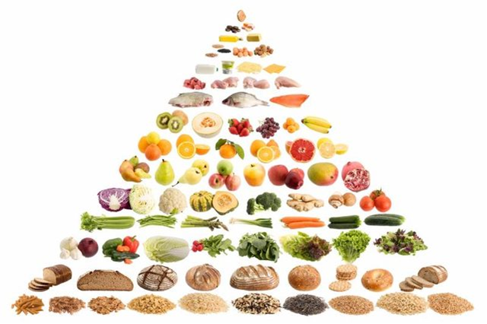
Пирамида здраве хране
Шта је потребно твом организму?

Slide 9
За здрав организам и правилан развој веома је важно да имате довољно сна, бар 8 сати. Требало би да на спавање одлазите најкасније у 22.00.

Slide 10
Телесно вежбање
У школи имате три пута недељно час физичког васпитања. То је минимум вежбања за здрав живот.

